Slide 1

ĐỊA LÍ 9
BÀI 36 : VÙNG ĐỒNG BẰNG
SÔNG CỬU LONG (tt)

Slide 2

VÙNG ĐỒNG BẰNG SÔNG CỬU LONG (P2)
CẤU TRÚC BÀI HỌC
IV. TÌNH HÌNH PHÁT TRIỂN KINH TẾ
V. CÁC TRUNG TÂM KINH TẾ
1. Nông nghiệp
2.
Công nghiệp
3.
Dịch vụ

Slide 3
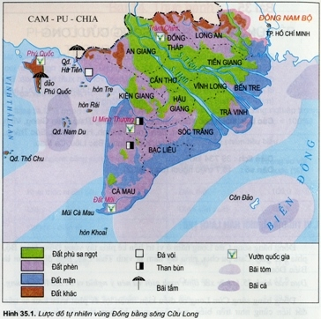
VÙNG ĐỒNG BẰNG SÔNG CỬU LONG (P2)
IV. TÌNH HÌNH PHÁT TRIỂN KINH TẾ
1. Nông nghiệp
a. Trồng trọt
Dựa vào kiến thức đã học cho biết ĐBSCL có thuận lợi để trồng những loại cây nào?
- ĐBSCL có điều kiện thuận lợi để trồng cây lương thực (đặc biệt là cây lúa nước) và cây ăn quả,…

Slide 4

VÙNG ĐỒNG BẰNG SÔNG CỬU LONG (P2)
a. Trồng trọt
Bảng diện tích và sản lượng lúa ở ĐBSCL và cả nước
năm 2002 và 2018.
 | Năm 2002 |  | Năm 2018
 | ĐBSCL | Cả nước | ĐB SCL | Cả nước
Diện tích (nghìn ha) | 3834,8 | 7504,3 | 4107,4 | 7570,4
Sản lượng (triệu tấn) | 17,7 | 34,4 | 24,4 | 43,9
Căn cứ vào bảng số liệu trên em hãy tính tỉ lệ % diện tích và sản lượng lúa của ĐBSCL so với cả nước năm 2018.
Nguồn: Tổng cục thống kê

Slide 5

Bảng diện tích và sản lượng lúa ở ĐB SCL và cả nước năm 2002 và 2018
 | Năm 2002 |  | Năm 2018
 | ĐBSCL | Cả nước | ĐB SCL | Cả nước
Diện tích (nghìn ha) | 3834,8 | 7504,3 | 4107,4 | 7570,4
Sản lượng (triệu tấn) | 17,7 | 34,4 | 24,4 | 43,9
Năm
Tiêu chí
Bảng diện tích và sản lượng lúa ở ĐBSCL so với cả nước năm 2018 (%)
Tiêu chí | ĐBSCL | Cả nước
Diện tích | 54,3% | 100 %
Sản lượng | 55,6 % | 100%
- Bình quân lương thực của vùng là 1383,4 kg/người, cả nước là 516,4 kg/người → gấp 2,7 lần so với cả nước (2018).
Nguồn: Tổng cục thống kê

Slide 6

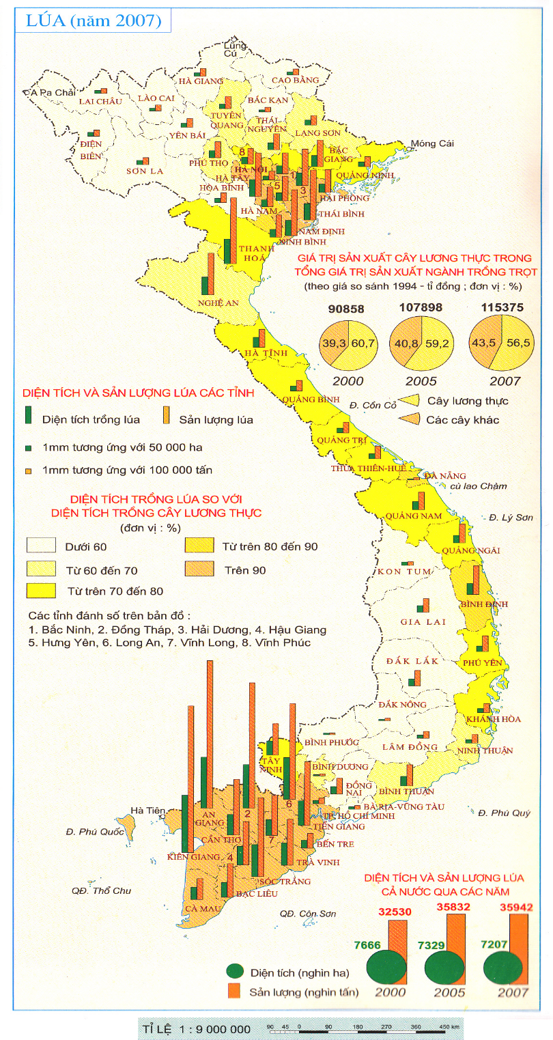
Quan sát lược đồ ta thấy:
Ở vùng ĐBSCL lúa chiếm trên 90% diện tích cây lương thực.
Diện tích và sản lượng lúa ở ĐBSCL lớn hơn ĐB sông Hồng và ĐB duyên hải miền Trung.
→ ĐBSCL Là vùng trọng điểm sản xuất lúa của nước ta.

Slide 7

Dựa vào atlat VN /19 và kênh chữ SGK/129, cho biết lúa được trồng nhiều ở các tỉnh nào?
Lúa được trồng chủ yếu ở các tỉnh Kiên Giang, An Giang, Long An, Đồng Tháp, Sóc Trăng và Tiền Giang.

Slide 8
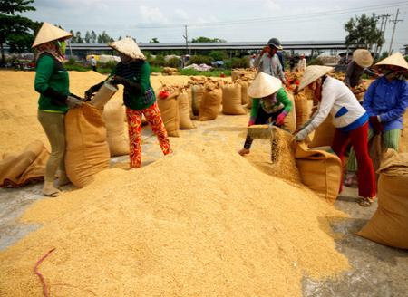
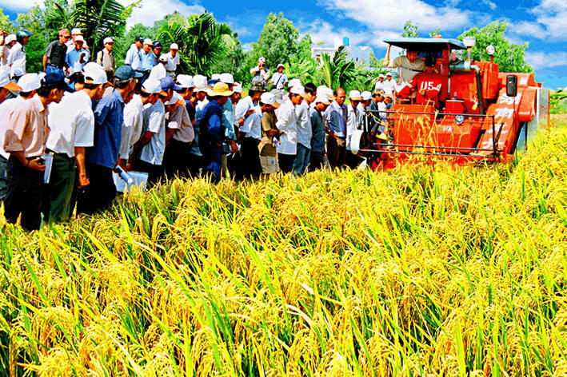
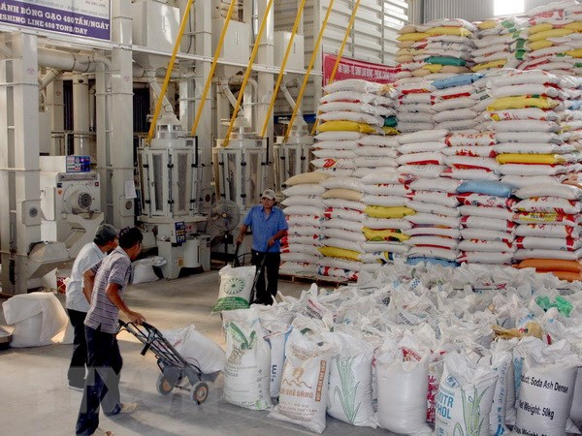
Dựa vào hình trên và kiến thức của mình nêu ý nghĩa của việc sản xuất lương thực ở vùng ĐBSCL.
- Ý nghĩa: Đảm bảo an ninh lương thực quốc gia và là vùng xuất khẩu gạo chủ lực của cả nước.

Slide 9

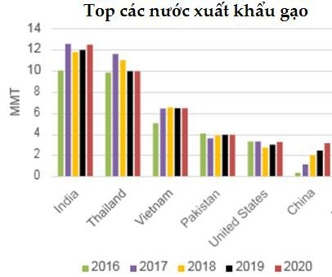
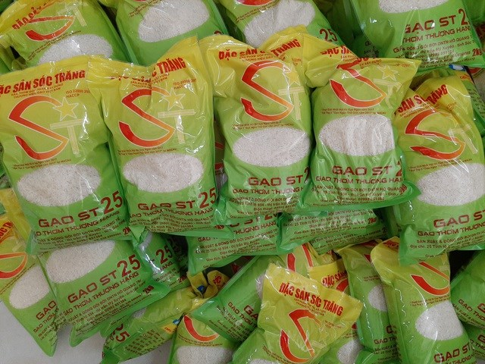
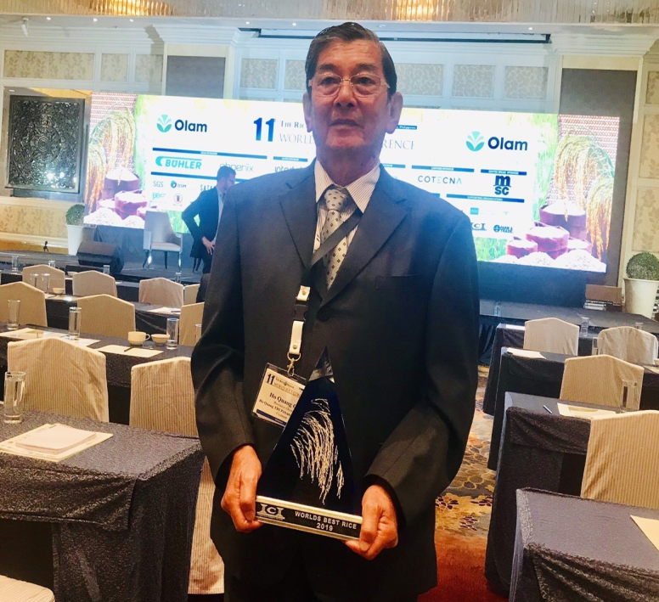
VÙNG ĐỒNG BẰNG SÔNG CỬU LONG (TT)
VN đứng thứ 3 trong top các nước XK gạo lớn nhất TG.
Gạo ST25 vừa qua đã đoạt giải nhất cuộc thi gạo ngon nhất thế giới năm 2019.
Kỹ sư Hồ Quang Cua và bảng vàng vinh danh gạo ngon nhất thế giới.
Nguồn:https://cafef.vn/

Slide 10

VÙNG ĐỒNG BẰNG SÔNG CỬU LONG (TT)
Vì sao ĐBSCL có điều kiện để trở thành vùng trọng điểm lúa lớn nhất nước ta?

Slide 11

VÙNG ĐỒNG BẰNG SÔNG CỬU LONG (P2)
Những điều kiện để ĐBSCL trở thành vùng trọng điểm lương thực
ĐKTN
ĐK Dân cư xã hội
Một số yếu tố khác
Diện tích lớn.
Đất phù sa màu mỡ.
Khí hậu nóng ẩm, mưa nhiều.
Sông ngòi, kênh rạch chằng chịt.
Dân số đông, lao động dồi dào.
Dân cư có kinh nghiệm SXNN, cần cù, năng động.
Hệ thống thủy lợi khá tốt.
GTVT khá phát triển.
Thị trường tiêu thụ lớn.
Cơ sở chế biến và dịch vụ nông nghiệp khá tốt.

Slide 12

VÙNG ĐỒNG BẰNG SÔNG CỬU LONG (P2)
I. TÌNH HÌNH PHÁT TRIỂN KINH TẾ
Nông nghiệp
a. Trồng trọt
- Là vùng trọng điểm lúa lớn nhất cả nước.
- Diện tích và sản lượng lúa chiếm trên 50% cả nước (2018).
- Lúa được trồng chủ yếu ở các tỉnh Kiên Giang, An Giang, Long An, Đồng
Tháp, Sóc Trăng và Tiền Giang.
- Giữ vai trò quan trọng việc đảm bảo an ninh lương thực cũng như xuất khẩu.

Slide 13
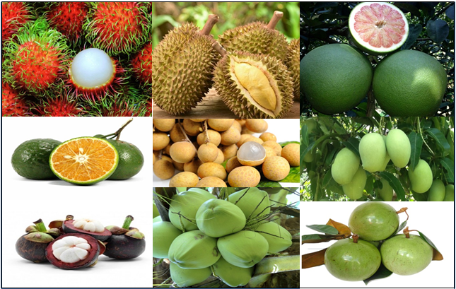
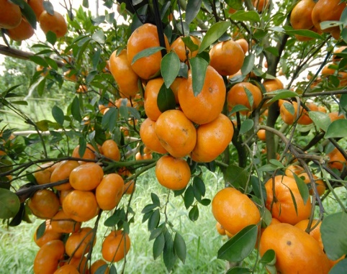
VÙNG ĐỒNG BẰNG SÔNG CỬU LONG (P2)
- ĐBSCL là vùng trồng cây ăn quả lớn nhất cả nước với nhiều loại hoa quả nhiệt đới: xoài, dừa, cam, bưởi,…
Một số loại trái cây của vùng ĐBSCL

Slide 14
VÙNG ĐỒNG BẰNG SÔNG CỬU LONG (P2)
I. TÌNH HÌNH PHÁT TRIỂN KINH TẾ
Nông nghiệp
a. Trồng trọt
b. Chăn nuôi

Slide 15

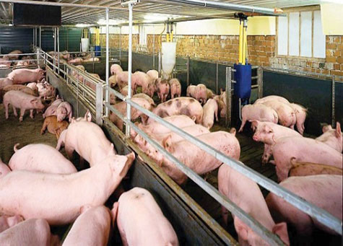
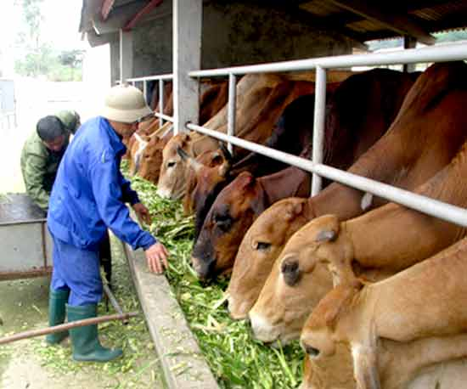
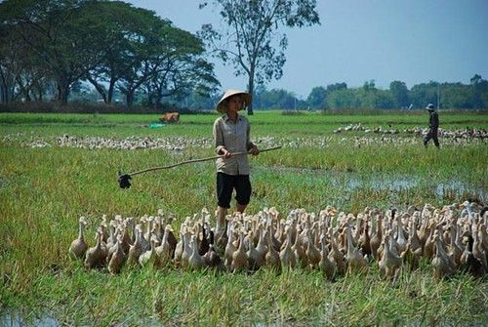
VÙNG ĐỒNG BẰNG SÔNG CỬU LONG (P2)
Cho biết những loài vật nuôi chính của vùng ĐBSCL.
- Những vật nuôi chính lợn, bò thịt, gia cầm (đặc biệt là vịt đàn).

Slide 16
VÙNG ĐỒNG BẰNG SÔNG CỬU LONG (P2)
I. TÌNH HÌNH PHÁT TRIỂN KINH TẾ
Nông nghiệp
a. Trồng trọt
b. Chăn nuôi
- Những vật nuôi chính lợn, bò thịt, gia cầm.
- Nghề nuôi vịt đàn phát triển mạnh ( Đàn vịt lớn nhất cả nước).

Slide 17

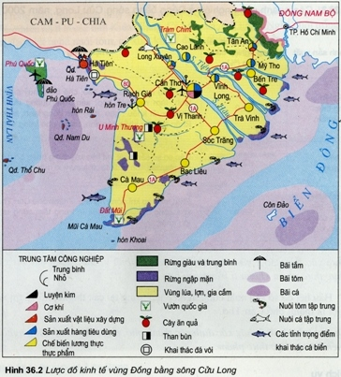
VÙNG ĐỒNG BẰNG SÔNG CỬU LONG (P2)
c. Ngành thủy sản

Slide 18
VÙNG ĐỒNG BẰNG SÔNG CỬU LONG (P2)
Bảng diện tích và sản lượng nuôi trồng thủy sản của ĐBSCL và cả nước năm 2017.
 | Diện tích (nghìn ha) | Sản lượng (triệu tấn)
ĐBSCL | 796,0 | 4,1
Cả nước | 1106,8 | 7,3
Phần trăm so với cả nước | 71,9 % | 56,2%
Nhận xét diện tích và sản lượng nuôi trồng thủy sản của ĐBSCL so với cả nước.
Là vùng sản xuất thủy sản lớn nhất cả nước.
Nguồn: Tổng cục thống kê

Slide 19

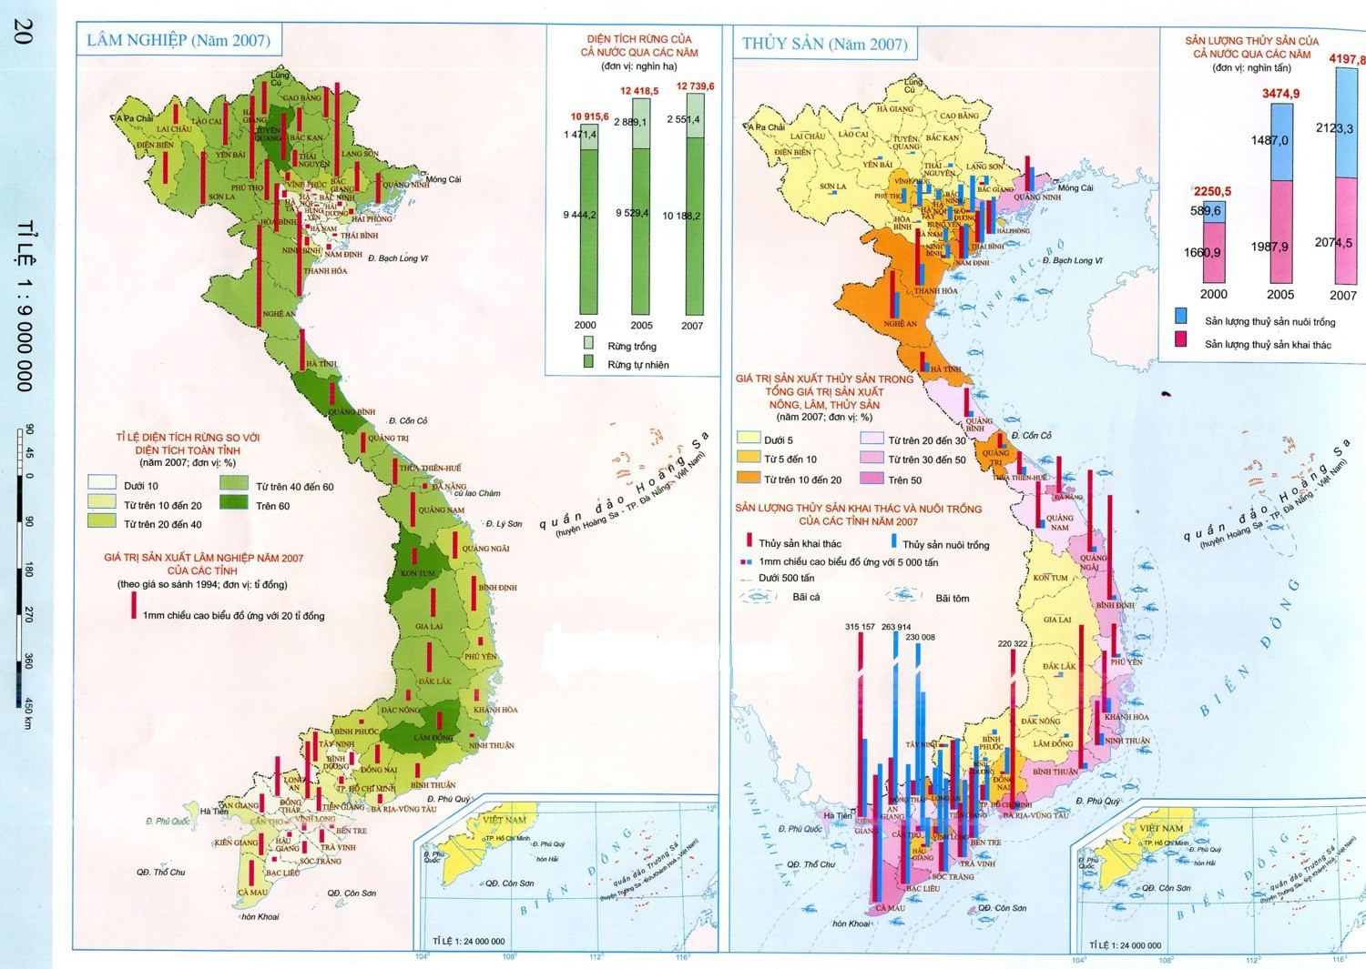
VÙNG ĐỒNG BẰNG SÔNG CỬU LONG (P2)
Dựa vào atlat VN/20 và nội dung SGK/130 cho biết những tỉnh nào có sản lượng lớn nhất vùng.
Các tỉnh Kiên Giang, Cà Mau và An Giang có sản lượng lớn nhất.

Slide 20
Tại sao ĐBSCL có thế mạnh phát triển nghề nuôi trồng và đánh bắt thủy sản?
Môi trường thuận lợi: Biển ấm, rộng, nhiều ngư trường.
Nguồn thức ăn dồi dào: từ trồng trọt, tự nhiên.
Giống tốt: từ vùng rừng ven biển.

Slide 21

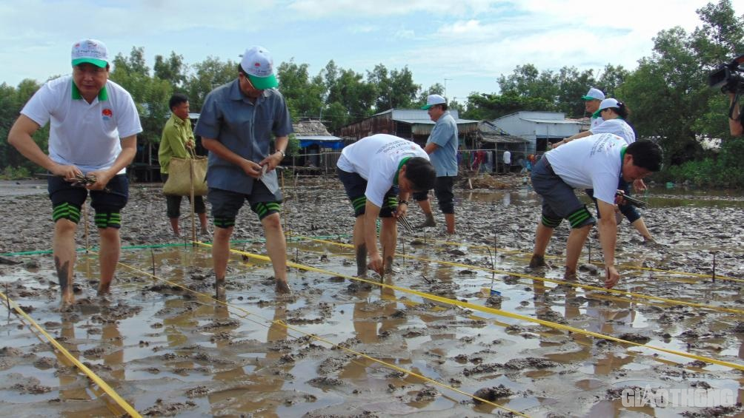
VÙNG ĐỒNG BẰNG SÔNG CỬU LONG (P2)
Phát động phong trào trồng rừng ngập mặn ở ĐBSCL
Rừng ngập mặn có ý nghĩa to lớn trong việc bảo vệ bờ biển, bảo vệ đa dạng sinh học, các hệ sinh thái,… → góp phần đảm bảo cuộc sống và sản xuất theo hướng bền vững.

Slide 22
I. TÌNH HÌNH PHÁT TRIỂN KINH TẾ
Nông nghiệp
a. Trồng trọt: Diện tích, sản lượng lúa / vùng trồng cây ăn quả : SỐ 1
b. Chăn nuôi: Đàn vịt SỐ 1
c. Ngành thủy sản
Tổng sản lượng thủy sản chiếm hơn 50% cả nước. Vùng thủy sản lớn nhất cả nước.
Nghề nuôi trồng thủy sản, đặc biệt nuôi tôm cá xuất khầu đang phát triển mạnh – nuôi theo bè.
- Nghề rừng giữ vị trí quan trọng (rừng ngập mặn).

Slide 23
VÙNG ĐỒNG BẰNG SÔNG CỬU LONG (P2)
I. TÌNH HÌNH PHÁT TRIỂN KINH TẾ
1. Nông nghiệp
2. Công nghiệp

Slide 24
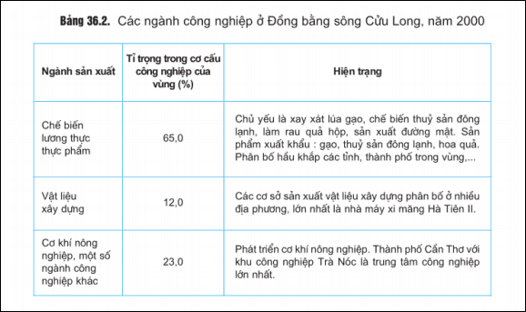
Vì sao ngành chế biến LTTP chiếm tỉ trọng cao hơn cả?
- ĐBSCL có nguồn nguyên liệu dồi dào cung cấp cho CN chế biến LTTP.

Slide 25
VÙNG ĐỒNG BẰNG SÔNG CỬU LONG (P2)
Xác định các thành phố, thị xã có cơ sở CN chế biến LTTP.
- Các cơ sở CN chế biến LTTP có ở hầu hết các tỉnh.
- VD: Long Xuyên, Cao Lãnh, Tân An, Bến Tre, Trà Vinh, Sóc Trăng, Bạc Liêu, Cà Mau, Rạch Giá, Cần Thơ…

Slide 26
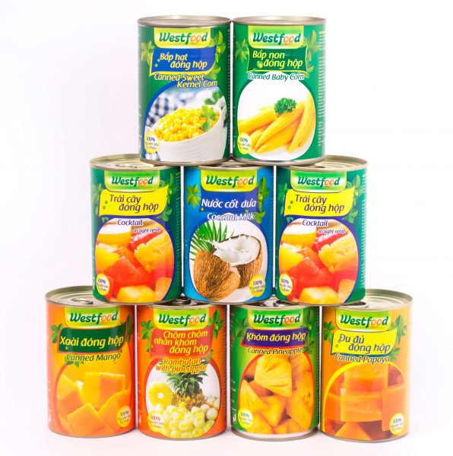
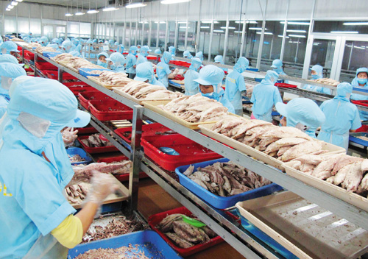
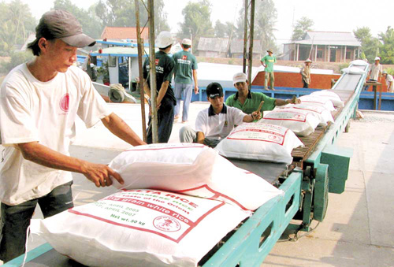
VÙNG ĐỒNG BẰNG SÔNG CỬU LONG (P2)
Ngành CN chế biến LTTP phát triển mạnh có ý nghĩa gì đối với SX nông nghiệp của vùng?
Góp phần tăng giá trị nông sản.
Mở rộng thị trường tiêu thụ trong nước và xuất khẩu.
Giải quyết việc làm, nâng cao đời sống người dân.
Thúc đẩy nông nghiệp phát triển theo hướng SX NN hàng hóa chất lượng cao.

Slide 27
VÙNG ĐỒNG BẰNG SÔNG CỬU LONG (P2)
I. TÌNH HÌNH PHÁT TRIỂN KINH TẾ
1. Nông nghiệp
2. Công nghiệp
- Bắt đầu phát triển.
- Tỉ trọng sản xuất công nghiệp còn thấp : 20% GDP toàn vùng.
- Các ngành công nghiệp: chế biến lương thực, thực phẩm (quan trọng nhất); vật liệu xây dựng ; cơ khí nông nghiệp và một số ngành công nghiệp khác.

Slide 28
VÙNG ĐỒNG BẰNG SÔNG CỬU LONG (P2)
I. TÌNH HÌNH PHÁT TRIỂN KINH TẾ
1. Nông nghiệp
2. Công nghiệp
3. Dịch vụ

Slide 29
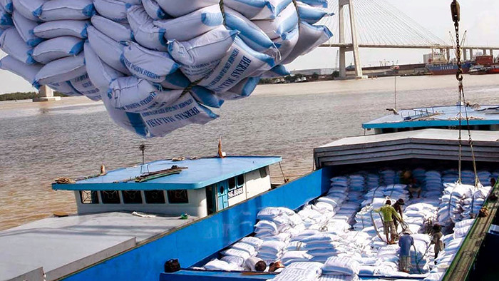
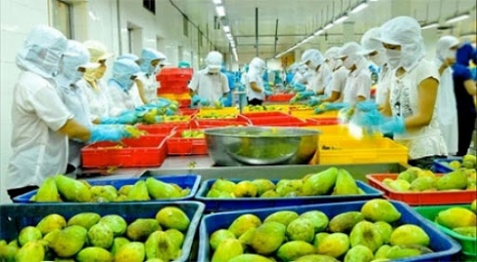
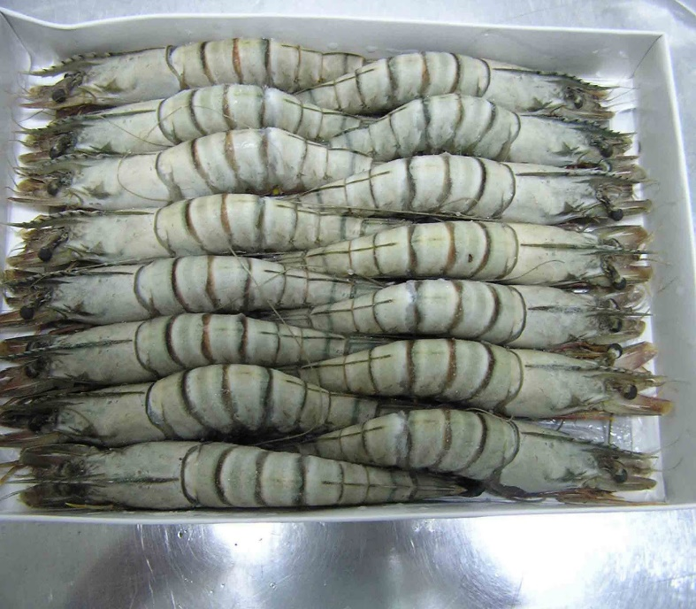
Các hoạt động dịch vụ chủ yếu
- Xuất nhập khẩu: Gạo, hoa quả, thủy sản đông lạnh là mặt hàng XK chủ lực.

Slide 30

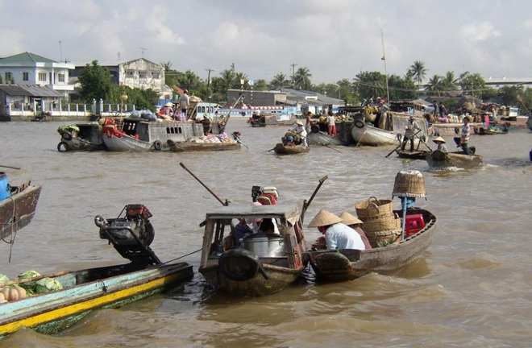
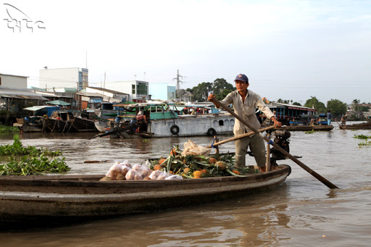
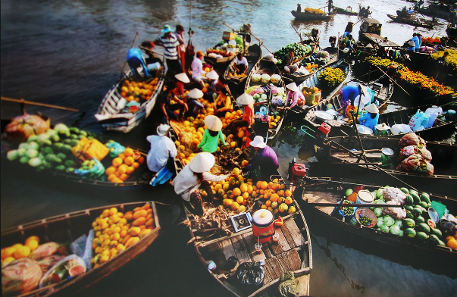
Các hoạt động dịch vụ chủ yếu
Vận tải đường thủy – chợ nổi trên sông
- Giao thông: GTVT thủy giữ vai trò quan trọng trong sản xuất và đời sống người dân.

Slide 31

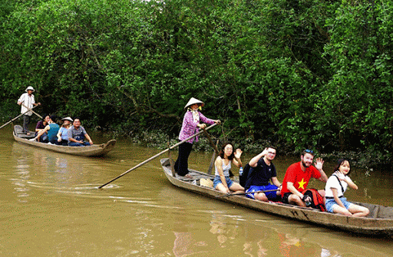
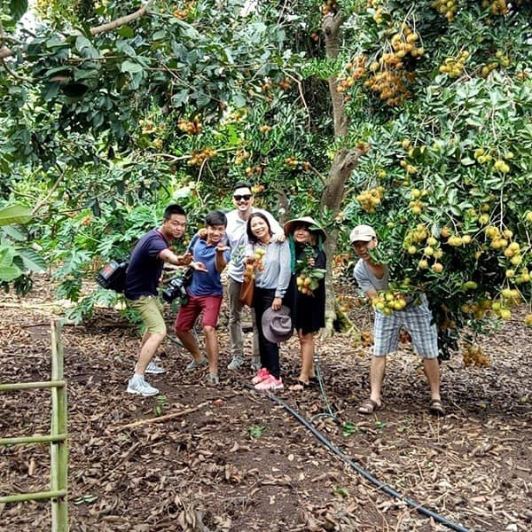

Các hoạt động dịch vụ chủ yếu
Du lịch: có nhiều tiềm năng phát triển với các SP du lịch sông nước, miệt vườn, biển đảo,…
Khó khăn: Chất lượng và khả năng cạnh tranh của các sản phẩm du lịch còn hạn chế.

Slide 32
VÙNG ĐỒNG BẰNG SÔNG CỬU LONG (P2)
I. TÌNH HÌNH PHÁT TRIỂN KINH TẾ
3. Dịch vụ
- Bắt đầu phát triển.
- Các ngành chủ yếu:
+ Xuất nhập khẩu: hàng xuất khẩu chủ lực là gạo (chiếm 80% gạo xuất khẩu cả nước năm 2002), thủy sản đông lạnh, hoa quả.
+ Vận tải thủy: giữ vai trò quan trọng trogn đời sống và hoạt động kinh tế.
+ Du lịch sinh thái: sông nước, miệt vườn, biển đảo.

Slide 33
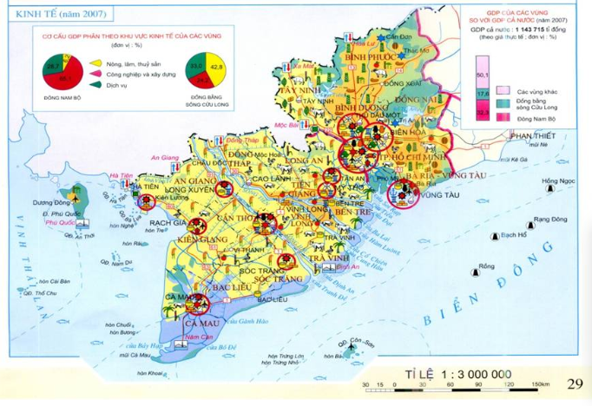
VÙNG ĐỒNG BẰNG SÔNG CỬU LONG (P2)
IV. TÌNH HÌNH PHÁT TRIỂN KINH TẾ
1. Nông nghiệp
2. Công nghiệp
3. Dịch vụ
V. CÁC TRUNG TÂM KINH TẾ

Slide 34
VÙNG ĐỒNG BẰNG SÔNG CỬU LONG (P2)
V. CÁC TRUNG TÂM KINH TẾ
Quan sát atlat kể tên các trung tâm kinh tế của vùng.
- Các TP Cần Thơ, Mỹ Tho, Long Xuyên, Cà Mau là các trung tâm kinh tế của vùng.
- TP Cần Thơ là trung tâm kinh tế lớn nhất.

Slide 35
VÙNG ĐỒNG BẰNG SÔNG CỬU LONG (P2)
TÓM TẮT NỘI DUNG
IV. TÌNH HÌNH PHÁT TRIỂN KINH TẾ
V. CÁC TRUNG TÂM KINH TẾ
Nông nghiệp có vai trò quan trọng, đặc biệt là cây lúa và cây ăn quả.
CN chiếm tỉ trọng nhỏ, ngành CN chế biến LTTP là thế mạnh của vùng.
DV bắt đầu phát triển với các ngành xuất khẩu, GTVT thủy, du lịch.
- TP Cần Thơ, Mỹ Tho, Long Xuyên, Cà Mau là các trung tâm kinh tế của vùng.
- Cần Thơ là trung tâm kinh tế lớn nhất của vùng

Slide 36

DẶN DÒ:
Học bài.
Đọc trước bài 38.

